Slide 1
５．時間領域と周波数領域
５．１ 直交変換
５．２ アナログ信号のフーリエ変換
５．３ ディジタル信号の周波数変換
５．４ 窓関数

Slide 2
５．２ アナログ信号のフーリエ変換 （１）フーリエ変換とは Fourier transform
工学上の問題には，周期的な性質をもつものが多い。
実験データを三角関数の級数に当てはめて解析する機会も数多い。
このとき，頻繁に使われるのがフーリエ変換。
信号処理でも基本的な考え方としてフーリエ変換を用いる。

Slide 3
フーリエ変換の定義
時間信号を f (x) とすると，フーリエ変換 F (x)は
ここで，t：時間，ω：角速度，j：虚数単位（ ）

Slide 4
（２）フーリエ変換の便利な点
すべての信号は，
色々な周波数の正弦関数および余弦関数の和
に分解できる
によって合成できる
【例】

Slide 5
Excel式定義でグラフを描く（その１）
まず，次のように周波数の倍率とスペクトルを指定する欄を作り。２行目と３行目にそれぞれ入力します。以下の式に相当するデータを入力しました。
４行目にこれから入力する見出しを入力します。

Slide 6
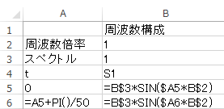
Excel式定義でグラフを描く（その２）
③ A5，A6，B5，B6に以下のように入力します。
なお，B6は，B5を入力したあと複写してもかまいません。

Slide 7
Excel式定義でグラフを描く（その３）
④ B5～B6をC5～E6に複写します。
⑤ F5，F6に次のように入力します。

Slide 8
Excel式定義でグラフを描く（その４）
⑥ A6～F6を必要な行数分だけ後に複写します。
⑦「合計」列が合成した波です。
A4からF列の定義した行までを選択して
散布図を描きます

Slide 9
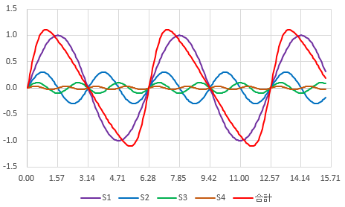
Excel式定義でグラフを描く（その５）
以下が得られたグラフです。赤色が合成された波です。

Slide 10
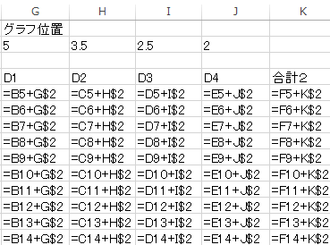
Excel式定義でグラフを描く（その６）
波が重なって見づらいと思う人は，次のような列を追加して，グラフ化しましょう。

Slide 11
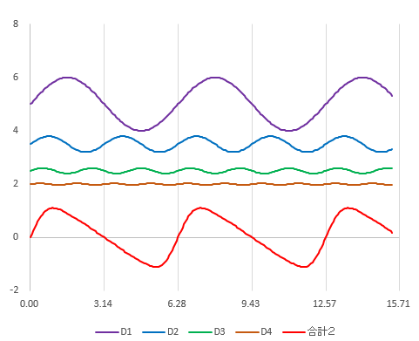
Excel式定義でグラフを描く（その７）
波が重なってないので，こちらのほうが分かりやすいかもしれません。ただし，左の目盛は合成波のみに有効です。

Slide 12
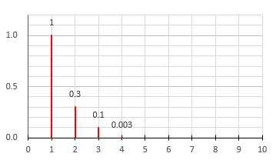
周波数スペクトルの図
周波数スペクトル図（振幅スペクトル）もグラフ化可能。チャレンジしてみよう。

Slide 13
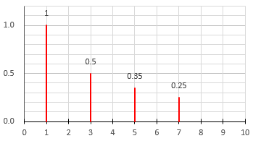
（３）信号の合成
次の式で与えられる信号を合成してみよう
【例】

Slide 14
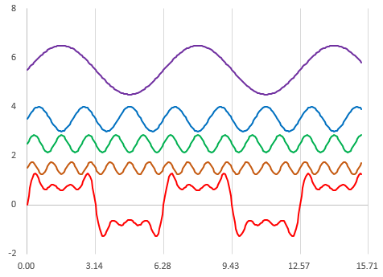
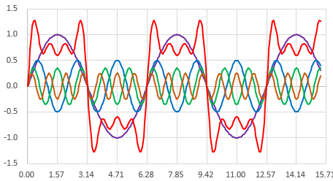
合成結果
パルスに似た波形になった。

Slide 15
合成結果フーリエ変換結果の図示
●フーリエ変換結果 F ( f )は複素数なので図示しにくい。
各周波数成分の振幅（複素数の絶対値)は | X ( f )|
角周波数の成分は偏角 arg( X ( f ))
●フーリエ変換結果の | X ( f )|²（パワースペクトル）
をdB値で表現することが多い。

Slide 16
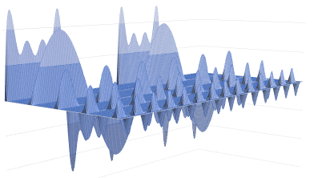
時間軸と周波数軸
時間軸
合成波
周波数軸

Slide 17
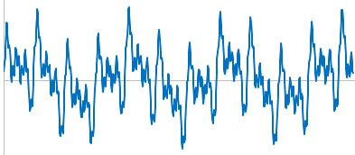
（４）時間信号とスペクトル
フーリエ変換
（時間信号波形） （周波数スペクトル）
パワー
振幅
時間
周波数
逆フーリエ変換

Slide 18
時間信号とスペクトルの関係
時間信号とスペクトルは，１つの信号を時間領域で見ているか、周波数領域で見ているかの表裏の関係。
信号処理理論は，時間領域表現と周波数領域表現のどちらが理解しやすいかに応じて、いずれかの表現が採用される。
時間信号とスペクトルの対応関係の把握は重要

Slide 19
フーリエ変換とフーリエ逆変換
時間信号 周波数スペクトル
フーリエ変換
（分解）
x(t)
フーリエ逆変換
（合成）
対称関係にある

Slide 20
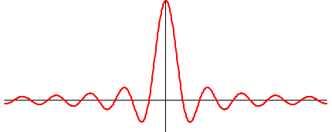
（５）代表的なフーリエ変換対 ①方形パルスとsinc関数
時間信号 周波数スペクトル
フーリエ変換対
X( f )
x(t)
t
f
0
－ f_{c}
f_{c}
sinc関数
対称性
t
f
－ t₀
t₀
0
フーリエ変換対
sinc関数
方形パルス

Slide 21
【補足】負の周波数
（１）
実時間信号のスペクトルのときは
正の周波数だけで十分だが，
時間領域との対称性を把握するため
負の周波数に関するフーリエ変換も
グラフに示している。
X( f )
f
－ f_{c}
f_{c}
（２）
複素平面で考えると e ^{j 2 π t} は単位円上を反時計回り，
e － ^{j 2 π t} は単位円上を時計回り，
すなわち逆回りと考えてよい。
（３）
sinで考えるとsin(2 π t )とsin( ー2 π t )＝ーsin( 2 π t )の関係であり，
係数の符号が逆転したものと考えることができる。
虚数
j
e ^{j 2 π t}
－ 1
0
1
実数
e^{－j 2 π t}
－ j

Slide 22
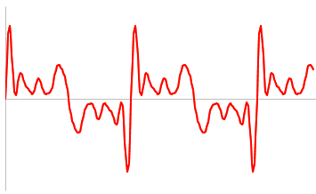
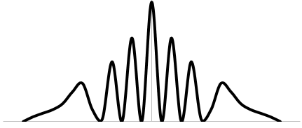
②実関数とスペクトルの共役複素数
時間信号 周波数スペクトル
フーリエ変換対
X( f )
＊は共役複素数を示す
f
共役対称な関係
X (－f) = X *( f )
（虚数部は符号逆転）
実関数
フーリエ変換対
t
f
0
－ f_{c}
f_{c}
対称関数
実数スペクトル

Slide 23
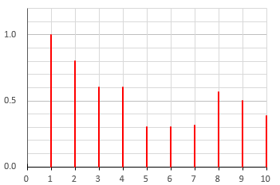
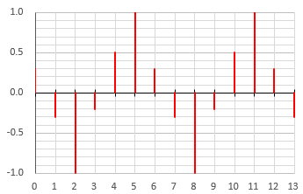
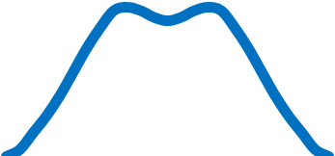
③周期関数と離散信号
時間信号 周波数スペクトル
T_{s}
フーリエ変換対
X( f )
1 / T_{s}
x( t )
f
周期関数
離散線スペクトル
（調波構造）
フーリエ変換対
f
0
離散時間信号
周期スペクトル

Slide 24
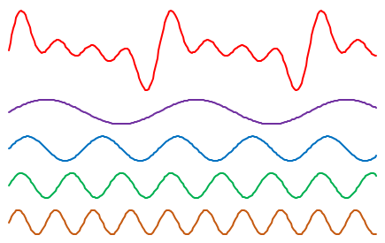
周期信号が倍周波数しか含まない理由 (フーリエ級数の原理から当然のことかも・・・）
基本周波数の整数倍の正弦波は， T_{s} で最初の値に戻る
T_{s}
T_{s}
T_{s}
周期信号
x( t )
f ₀ = 1 / T_{s}
2 f ₀ = 2 / T_{s}
繰り返し
3 f ₀ = 3 / T_{s}
4 f ₀ = 4 / T_{s}
非整数倍の正弦波は T_{s} の周期とならない

Slide 25
④等パルス列⇔等パルス列 （代表例：クロックパルス）
時間信号 周波数スペクトル
X( f )
x( t )
T_{s}
1 / T_{s}
フーリエ変換対
t
f
等間隔・等振幅パルス列
等間隔・等振幅スペクトル列
パルス間隔は逆数の関係にあることに注意

Slide 26
フーリエ変換対のまとめ
方形パルス ⇔ sinc関数
sinc関数 ⇔ 理想ローパスフィルタ
実関数 ⇔ 対称な複素共役関数
対称関数 ⇔ 実数スペクトル
離散信号 ⇔ 周期スペクトル
周期関数 ⇔ 離散スペクトル
等パルス列 ⇔ 等振幅スペクトル

Slide 27
（６）演算操作の関係 ①畳み込みと乗算
時間信号 周波数スペクトル
Ｆ
乗算
（フィルタリング）
畳み込み
対称性
Ｆ
周波数軸上の
畳み込み
（例示は後述）
乗算
（窓掛け，振幅変調）

Slide 28
畳み込み演算
簡単に言うと
関数列の順序を逆にして乗算
b(0) b(1) b(2) b(3)
b(0) b(1) b(2) b(3)
b(0) b(1) b(2) b(3)
b(0) b(1) b(2) b(3)
b(0) b(1) b(2) b(3)
b(3) b(2) b(1) b(0)
× × × ×
a(0)b(3) + a(1)b(2) + a(2)b(1) + a(3)b(0)
a(0) a(1) a(2) a(3)

Slide 29
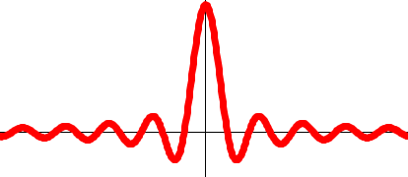
【例】理想ローパスフィルタ
（周波数表現）
X( f )
乗算
×
X( f )
f
f
f
＝
－ f_{c}
f_{c}
－ f_{c}
f_{c}
Ｆ
Ｆ
Ｆ
（時間軸表現）
畳み込み
＊
t
理想ローパスフィルタは sinc関数の畳み込み
（ x ( t )がパルス列のとき補間操作と同じ）

Slide 30
入出力関係が 乗算で示されていることに注意
（周波数表現）
X( f )
X( f )
乗算
×
f
f
f
＝
－ f_{c}
f_{c}
－ f_{c}
f_{c}
入力
スペクトル
フィルタ
特性
出力
スペクトル
×

Slide 31
等間隔・等振幅パルス列による畳み込み ⇒ 周期化
「スペクトル＝波形全体を表現」と考えると
「波形の周期化」ともいえる
（周波数表現）
X( f )
f₀
畳み込み
＊
f
スペクトル
等間隔・等振幅パルス列
f₀
＝
スペクトルの周期化

Slide 32
標本化した信号のスペクトル
（時間軸表現）
離散化
アナログ信号
パルス列
離散時間信号
x(t )
乗算
×
t
＝
T_{s}
Ｆ
Ｆ
Ｆ
Ｆ
（周波数表現）
スペクトル
パルス列
X( f )
離散時間のスペクトル
畳み込み
＊
f
＝
f_{s} = 1 / T_{s}
f_{s}
周期化

Slide 33
離散化と周期化の関係
時間領域
周波数領域
離散化
周期化
波形 ×
等間隔・等振幅
パルス列
スペクトル ＊
等間隔・等振幅
パルス列
（波形）
畳み込み
周期化
離散化
波形 ＊
等間隔・等振幅
パルス列
スペクトル ×
等間隔・等振幅
パルス列
畳み込み
（波形）

Slide 34
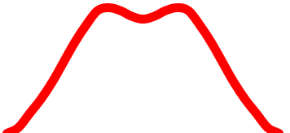
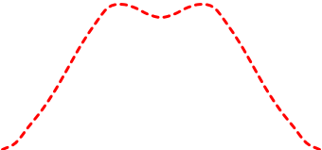
周期化と離散化の解釈
時間領域の周期化
周波数領域の離散化
T_{s}
x(t )
t
f
t
f
フーリエ変換の性質より，
信号を周期化すると周波数スペクトルは，
基本周波数 f₀ の周波数だけを持つようになる。

Slide 35
信号離散化によるスペクトルの周期化と 標本化定理
（通常の周期化） f_{s} ： 標本化周波数
X( f )
f_{s}
f
ーf_{s} / 2
0
f_{s} / 2
ーf_{s} / 2
0
f_{s} / 2
f_{s}で離散化⇒f_{s}で周期化すると
f_{s}
X( f )
f
ーf_{s} / 2
0
f_{s} / 2
ーf_{s} / 2
0
f_{s} / 2
f_{s} / 2を超えた X ( f )でのスペクトルが重なり，「折り返される」ように見えることから「折り返しひずみ」という。

Slide 36
折り返しの解消
折り返しが生じたら，サンプリング周波数を増加させることで，折り返しを解消する。
f_{s1}
ーf_{s1} / 2
0
f_{s1} / 2
f_{s2} = 2 f_{s1}
ー f_{s2} / 2
0
f_{s2} / 2

Slide 37
非対称なスペクトルの場合 「折り返し」というより「回り込み」
f_{s} / 2 以上ではみ出た部分が，－f_{s} / 2 以下から「回り込む」ように見える。広い意味で「折り返し」の一種と考えてよい。
f_{s}
ーf_{s} / 2
0
f_{s} / 2
f_{s}
ーf_{s} / 2
0
f_{s} / 2

Slide 38
A/D変換前，D/A変換後の 理想低域フィルタの動き
A/D変換の前で f_{s} / 2 を超えた X ( f ) 成分を除去
X( f )
X( f )
乗算
×
1
f
f
f
＝
－ f_{s} / 2
0
0
－ f_{s} / 2
0
f_{s} / 2
－ f_{s} / 2
f_{s} / 2
f_{s} / 2
（入力）
（理想低域フィルタ）
（A/D変換入力）
D/A変換の後，離散信号に含まれる f_{s} / 2 以上の成分を除去
f_{s}
X( f )
乗算
×
1
f
f
f
ーf_{s} / 2
0
f_{s} / 2
－ f_{s} / 2
0
ーf_{s} / 2
0
f_{s} / 2
f_{s} / 2
（離散信号）
（連続化 ＝ 補間）
（連続信号）

Slide 39
時間軸の反転＝複素共役
（時間時信号） （周波数スペクトル）
x(t)
Ｆ
t
虚数の符号が逆転
すなわち X ( f )の共役複素数
時間軸の反転
x(ーt)
Ｆ
t

Slide 40
演算操作のまとめ
たたみこみ演算 ⇔ 乗算
離散化 ⇔ 周期化
標本化定理 ⇔ 離散化と周期化
折り返し ⇔ サンプリング周波数
A/D変換前 ⇔ D/A変換後
軸反転 ⇔ 共役複素数

